Slide 1
密码学
姚燕青 计算机学院
Tel: xxxxxx
E-mail: yaoyanqing1984@buaa.edu.cn
Office: 新主楼 G0927

Slide 2
1. 课程介绍

Slide 3
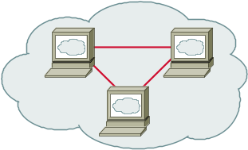

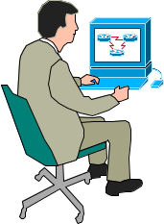







生活中的密码学应用
Notes:
手机加密通信
联网工作、生活（邮箱、游戏密钥）
各种卡（银行卡、公交卡）
电视、手持设备通信、车钥匙
登陆过程（设备保护）
保险箱
、

Slide 4
网络协议中的密码技术
  客户机与服务器
    口令识别、令牌识别、挑战识别
  内置的工具
    https, SSL/TLS(安全套接字协议/传输层安全协议), CA
  底层实现
    加解密算法、数字签名、Hash、MAC

Slide 5
提纲
  一、信息安全的发展和未来
  二、学时安排与课程结构
  三、考核方式
  四、教材及参考书

Slide 6
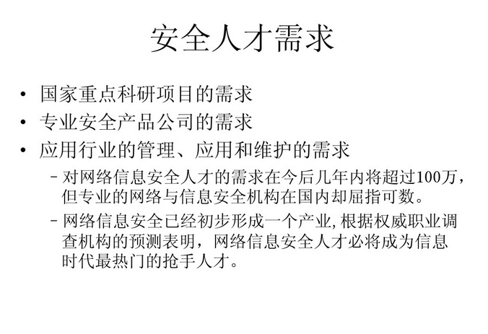
360、金山，瑞星，江民，天融信，启明星辰，绿盟，外资杀毒等企业
      国家机关（保密、纪要部门）、运营商，IT企业(中兴，华为，腾讯…)

Slide 7
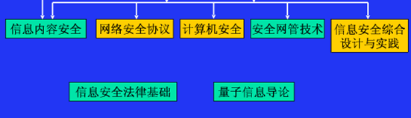
二、信息安全专业的课程体系
信息安全数学基础（数论、抽象代数等）
信息论
通信技术
计算机网络
现代密码学
承上启下
网络安全理论与技术
PKI公钥基础设施
计算机病毒原理
通信对抗
信息安全专业的课程体系

Slide 8
学习目的
了解什么是密码学？
熟练掌握各种密码算法原理
利用密码算法构造各种安全协议
为密码学理论研究、各类安全应用打基础

Slide 9
学习方法
及时掌握课堂所讲内容，搞清基本概念，掌握一些基本算法
基础：信息安全数学基础、数论和近世代数
算法和协议：掌握算法和协议的流程，合理性，安全性基础和
设计方法。
阅读文献，了解密码学最新进展
密码学顶级会议：CRYPTO、Eurocrypt、Asiacrypt、CCS、S&P、TCC、……
密码学顶级期刊：Journal of Cryptology
相关网址：
国际密码学会：https://www.iacr.org/
中国密码学会：http://www.cacrnet.org.cn/

Slide 10
三、学时安排与课程结构
  第1章 引言
    密码学发展简介，密码学的基本概念，古典密码
  第2、3、4、5、6、7章 对称密码
    传统加密技术、分组密码、流密码
  第8、9、10章 公钥密码
  第11-13章 数据完整性算法
  第14 章 密钥管理和分发

Slide 11
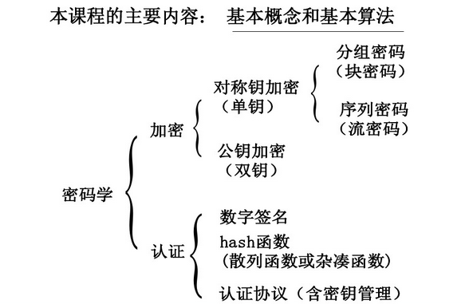

Slide 12
从密钥角度：
密码
公钥密码
对称密码
无密钥密码
公钥
签名
身份
随机化
单向
散列
随机化
签名
摘要
对称加密
经典加密
流密码
块密码
换位加密
替换加密
Notes:
简述密码发展三个阶段

Slide 13
四、考核方式
  期末考试 + 平时成绩
  平时成绩
    作业
    课堂发言
    考勤

Slide 14
五、教材与参考书
  《密码编码学与网络安全》第5版，William Stallings著，王张宜等译，电子工业出版社
  《密码学导引》，冯登国，裴定一著，科学出版社
  《现代密码学》第二版，杨波，清华大学出版社，2007
  《现代密码学》陈鲁生，沈世镒编著，科学出版社，2008
  《 古今密码学趣谈》，王善平编著，电子工业出版社，2012
  《密码故事》[英] 西蒙.辛格 著，朱小篷等译，海南出版社
  《应用密码学－协议，算法和C源程序》，[美] Bruce Schneier著，吴世忠，祝世雄，张文政等译，机械工业出版社
    几乎囊括了现代密码学所有领域，偏重工程实现，可作为开发手册
  《通信网的安全－理论与技术》，王育民，刘建伟著，西电出版社
    非常全面，对密码学中各个领域的介绍，比较详细，偏重于学术研究的性质，可作为研究手册
  《流密码及其应用》，《密码分析学》，《公钥密码学》等等
    都是相对深入的针对密码学某个方面的参考书

Slide 15
2. 安全概述

Slide 16
1. 计算机安全概念
计算机安全：对于一个自动化的信息系统，采取保护措施确保信息系统资源的完整性、可用性和保密性。
网络和 Internet 安全：阻止、防止、检测和纠正信息传输中出现的安全违规行为的措施。

Slide 17
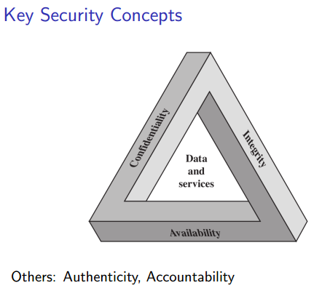
数据保密性
隐私性
数据完整性
系统完整性
CIA三元组：体现了数据、信息和计算服务的基本安全目标
可用性

Slide 18
计算机安全的挑战
安全对初学者而言并没有想象的那么简单
设计算法时，需要考虑各种各样的攻击
设计安全机制的过程通常需要采用逆向思维
决定哪里使用安全机制
………

Slide 19
2. 开放系统互连（OSI）安全框架
ITU-T（国际电信联盟远程通信标准化组织）推荐方案X.800 ，即Security Architecture for OSI（OSI 安全框架），给出了一种系统化的定义方法
主要关注安全攻击、安全机制和安全服务：
安全攻击：任何危机信息系统安全的行为
安全机制：用来检测、阻止攻击或从攻击状态恢复到正常状态的过程
安全服务：加强数据处理过程或信息传输的安全性的一种处理过程
或 通信服务
术语:
威胁: 破环安全的潜在可能
攻击: 对系统安全的攻击，它来源于一种具有智能的威胁

Slide 20
安全攻击
信息安全主要针对现代信息社会这样一个巨大的信息系统所面临的威胁(Threat)和脆弱性(Vulnerability)问题展开研究
安全威胁是信息系统安全的外因，也称为攻击
安全威胁定义
  是一种对系统及其资产构成潜在破坏的可能性因素或者事件。
  无论对于多么安全的信息系统，安全威胁是一个客观存在的事物，它是风险评估的重要因素之一。
  产生安全威胁的主要因素可以分为人为因素和环境因素。
安全漏洞是信息系统产生安全问题的内因
  安全漏洞也叫脆弱性、缺陷、隐患等

Slide 21
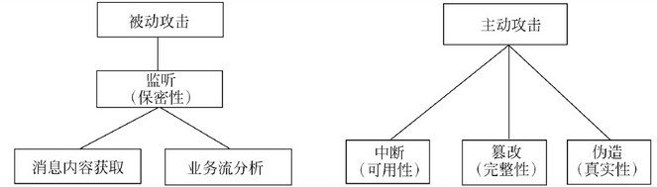
安全威胁分类
安全威胁分为：自然威胁和人为威胁
  自然威胁：
    各种自然灾害(洪水，雷电等)，恶劣的场地环境、电磁辐射与干扰，网络设备自然老化等。
  人为威胁：
    对信息及信息系统的人为攻击，通过寻找系统的弱点，以便达到破坏，欺骗，窃取数据等目的。
    攻击方式分为两种：主动攻击和被动攻击
重播

Slide 22
被动攻击：窃听
  对信息的保密性进行攻击，不影响正常的网络通信，不对消息作任何修改，以获取信息为目的。
  例如：搭线窃听，对文件或程序非法复制
被动攻击又分为两类：获取消息的内容（Release message contents，业务流分析（Traffic analysis）
  业务流分析：敌手虽然可能无法从截获的消息中获取内容，但却有可能获知消息的长度，格式，通信双方的位置和身份，通信次数。在商业，用户隐私，军网中这些消息可能是敏感的。
  移动节点不希望通信对方知道自己现在的位置
  物联网中商家不希望带有标签的物品能被敌手所跟踪
  司令部和作战兵团的位置容易因频繁的指挥通信而暴露
  Web用户可能不愿意让人知道自己正在浏览哪些站点，关心什么问题等
  Relatively hard to detect, but easier to prevent

Slide 23
主动攻击：对数据流进行窜改或产生假的数据流
  可分为4类：
  中断(阻止. Denial of service) ：对系统可用性进行攻击
    破坏计算机硬件，网络，或文件管理系统。如病毒等
  篡改（Modication）：对完整性进行攻击
    修改文件中的数据(数据修改后存储)，替换某一程序使其执行不同功能
    修改网络中传送消息的内容等，比如中间节点对转发的图象进行了压缩
  伪造（Masquerade）：对真实性进行攻击
    在网络中插入伪造的消息冒充消息发送者，在文件中插入伪造记录等
  重播（Replay）
主动攻击不可能绝对防止，Relatively hard to prevent, but easier to detect

Slide 24
安全服务
安全服务指安全防护措施，针对信息安全的需求
  有5种，本书是依据OSI安全体系结构给出的
1）数据保密性（Data Condentiality ）：防止被动攻击
  如防止消息内容泄漏，被窃听
  按保护范围的大小可分为若干级
    高级保护：一段时间内保护用户之间传输的所有数据
    低级保护：包括对单个消息的保护和一个消息的某个域的保护(网络数据包)
  还包括防止业务流分析：如防止敌手进行业务流分析，以获得信源、信宿、频率、消息长度等

Slide 25
2）认证（Authentication）：保证通信的真实性
  单向通信：认证业务功能是使接收者相信消息确实是由它自己所声称的那个信源发出的，数据源认证。
  双向通信：如主机和终端，主机和服务器等，主要指身份认证
认证业务将保证：
  1：身份的真实性，通信双方都相信对方是真实的
  2：通信连接的真实性，通信连接不能被第三方介入，以假冒其中的一方而进行非授权的传输或接受

Slide 26
3）数据完整性（Data Integrity ）：功能与保护对象有关
  用于消息流：保证所接收的消息未经复制、插入、篡改、重排、或重放。即保证接收的消息和发送的消息完全一样。
  还能用于一定程度上对已经毁坏的数据进行恢复。
  完整性业务主要针对消息流的篡改和业务拒绝(重放)，用于单个消息或一个消息某一选定域的完整性时仅用来防止对消息的篡改。
  注意：满足完整性业务，不一定同时满足认证性，因为敌手可以假冒合法用户发送满足完整性的数据包
4）不可否认性（Nonrepudiation）：
  用于防止通信双方中的某一方对所传送的消息的否认
  一个消息发出后，接收者能够证明消息的真实来源，发送者能够证明接收者确已接收了该消息

Slide 27
5）访问控制（Access Control ）：
  防止对网络资源的非授权访问，控制的实现方式是认证，检查用户是否有对某一资源的访问权
  通常的，访问控制与授权紧密联系，并且由认证服务来实现
以上这五种数据安全业务是信息安全的重要需求，它们几乎都是依赖于密码学实现
  通过适当的密码算法和密码协议，以及相关密码管理设施来实现

Slide 28
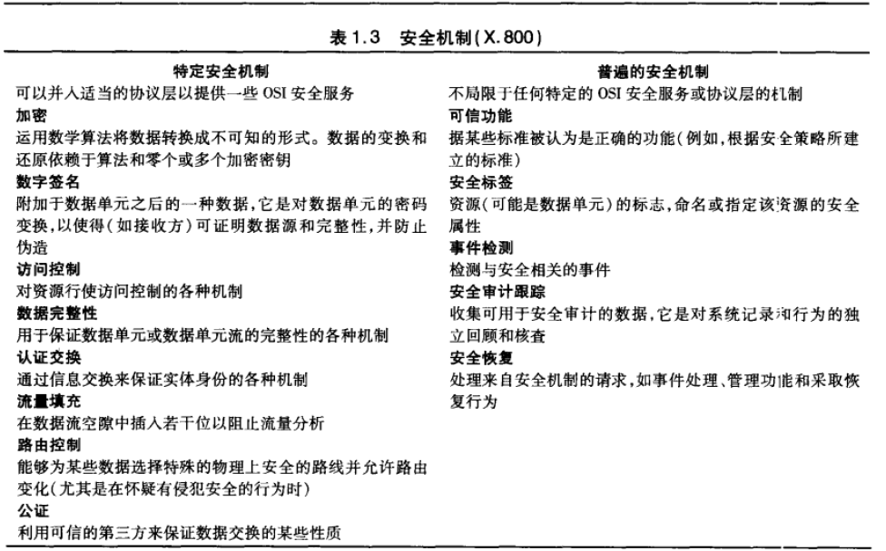
安全机制：用来检测、阻止攻击或从攻击状态恢复到正常状态的过程

Slide 29
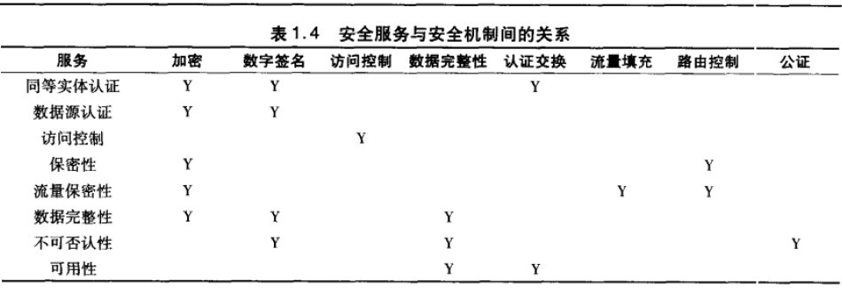

Slide 30
网络安全模型
密码学在信息安全保护的应用中必须具备一些要素，
为此先看一下针对信息的安全传输的一个信息流安全基本模型
模型中包含两个基本成份和一个可选成份：
  消息的安全变换：包括对消息的加密和认证，以保证消息的保密性和发送者身份的真实性
    并不是所有的通信都需要保密，甚至有的通信不需要认证
  通信双方共享的秘密信息
    依靠人工或物理手段初始化，并采用KDC、PKI等机制管理和分发
  有时需要一个可信的第三方，分发密钥建立安全通道，或仲裁

Slide 31
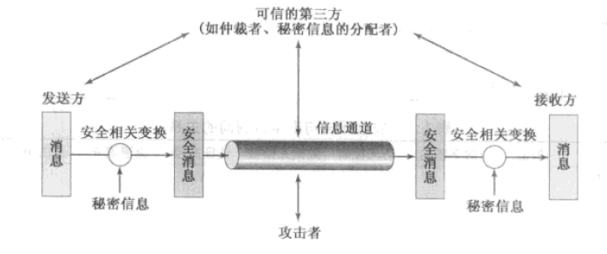
网络安全模型
4要素：加密、认证算法，秘密信息，秘密信息的分发与共享，协议

Slide 32
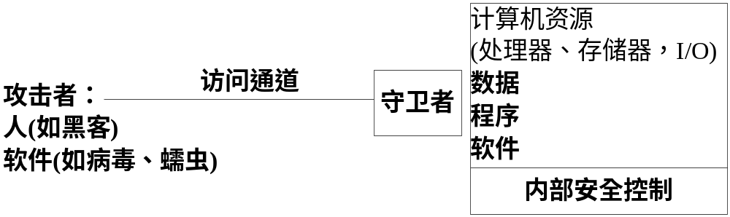
信息安全的基本模型是在网络环境下考虑的安全保密模型。信息安全还有其它模型，比如防止未授权的访问的一个模型
信息系统的访问控制模型，针对主机或文件等
网络访问安全模型
对非授权访问有两道防线：
  第一道防线是守卫者：基于通行字的登录程序和屏蔽程序，分别用于拒绝非授权的访问、检测和拒绝病毒：外部访问控制
  第二道防线由一些内部控制部件构成，管理系统内部的各项操作和分析所存有的信息，检查是否有未授权的入侵者。内部访问控制、安全管理和审计

Slide 33
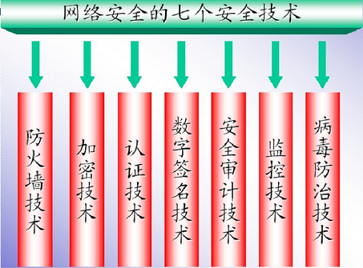
网络安全的七大技术

Slide 34
视频：致命电波：二战夺取德军“恩尼格玛”生死战
(http://www.iqiyi.com/v_19rrojksw4.html)
感兴趣的同学阅读：《密码故事》、《古今密码学趣谈》的“恩尼格玛”机的相关部分。

